Slide 1
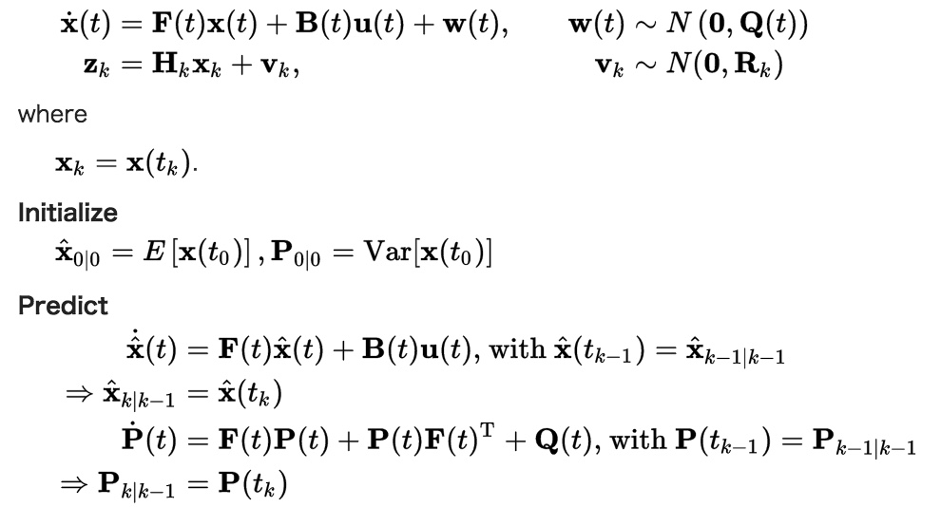
課題6
Hybird Kalman Filter
連続モデル、離散観測
インフレーションは1.013にチューニング
RMSE: 0.138
https://en.wikipedia.org/wiki/Kalman_filter

Slide 2
3D-Var
行列BはNMC法で作成
B=α<εε^T>のα=0.02でチューニング
RMSE: 0.288

